Slide 1
loài chim
Hải âu là loài chim của biển cả.

Slide 2
Chúng có sải cánh lớn, nên có thể bay rất xa, vượt qua cả những đại dương mênh mông
sải cánh

Slide 3
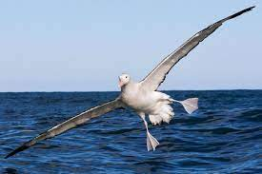

Slide 4
ĐẠI DƯƠNG

Slide 5
/
Hải âu còn bơi rất giỏi nhờ chân có màng như chân vịt.

Slide 7
Khi trời sắp có bão, chúng bay thành đàn tìm nơi trú ẩn.
bão
trú ẩn

Slide 8
VI DEO BÃO

Slide 9
/
Chúng cũng được coi là bạn của những người đi biển.

Slide 10
